Slide 1
ANALISIS PREDICTIVO - EXAMEN FINAL
Prediccion de churn en clientes Telco
Caso de negocio, modelo predictivo y accion comercial sobre clientes con riesgo de baja
CLIENTES
CHURN
MODELO
RECALL
7.043
26.5%
CatBoost
90.9%
dataset IBM
1869 clientes
mejor PR-AUC
test

Slide 2
1 - CASO DE NEGOCIO
Predecir churn para priorizar retencion rentable
TARGET
BASE
TASA
OBJETIVO
Churn
7.043
26.5%
score
Yes si el cliente se dio de baja
1869 churners vs 5174 no churn
clase positiva minoritaria
probabilidad de churn por cliente
Problema: una telco pierde ingreso recurrente cuando un cliente abandona el servicio.
Decision de negocio: ordenar clientes activos por riesgo y priorizar acciones de retencion.
Regla economica: adquirir un cliente nuevo suele costar 5 a 25 veces mas que retener uno existente (HBR/Bain).
Impacto esperado: incluso mejoras chicas de retencion pueden tener efecto grande en rentabilidad; el modelo ayuda a enfocar el esfuerzo comercial.
Nota: el modelo no decide la oferta; entrega un ranking para que negocio defina accion, costo y capacidad.
Churn Telco · Examen Final · 02

Slide 3
2 - DATASET
Variables predictoras agrupadas y limpieza realizada
TOTAL
PREDICTORAS
TARGET
ID
LIMPIEZA
21
19
1
1
11
columnas originales
sin customerID ni Churn
Churn
excluido del modelo
TotalCharges vacio
Demograficas (4): genero, senior, pareja, dependientes. Senal baja/moderada; dependientes y pareja reducen churn observado.
Servicios (9): telefono, internet, seguridad, backup, proteccion, soporte, streaming. Fibra y falta de soporte/seguridad elevan riesgo.
Contrato (2): tenure y tipo de contrato. Contrato mensual y baja antiguedad son los drivers mas fuertes.
Facturacion (4): paperless, metodo de pago, MonthlyCharges, TotalCharges. Pago electronico y ciertos niveles de cargo aportan senal.
Limpieza: TotalCharges venia como texto; los 11 vacios correspondian a clientes nuevos con tenure = 0 y se imputaron como 0. Se agregaron features derivadas reproducibles.
Churn Telco · Examen Final · 03

Slide 4
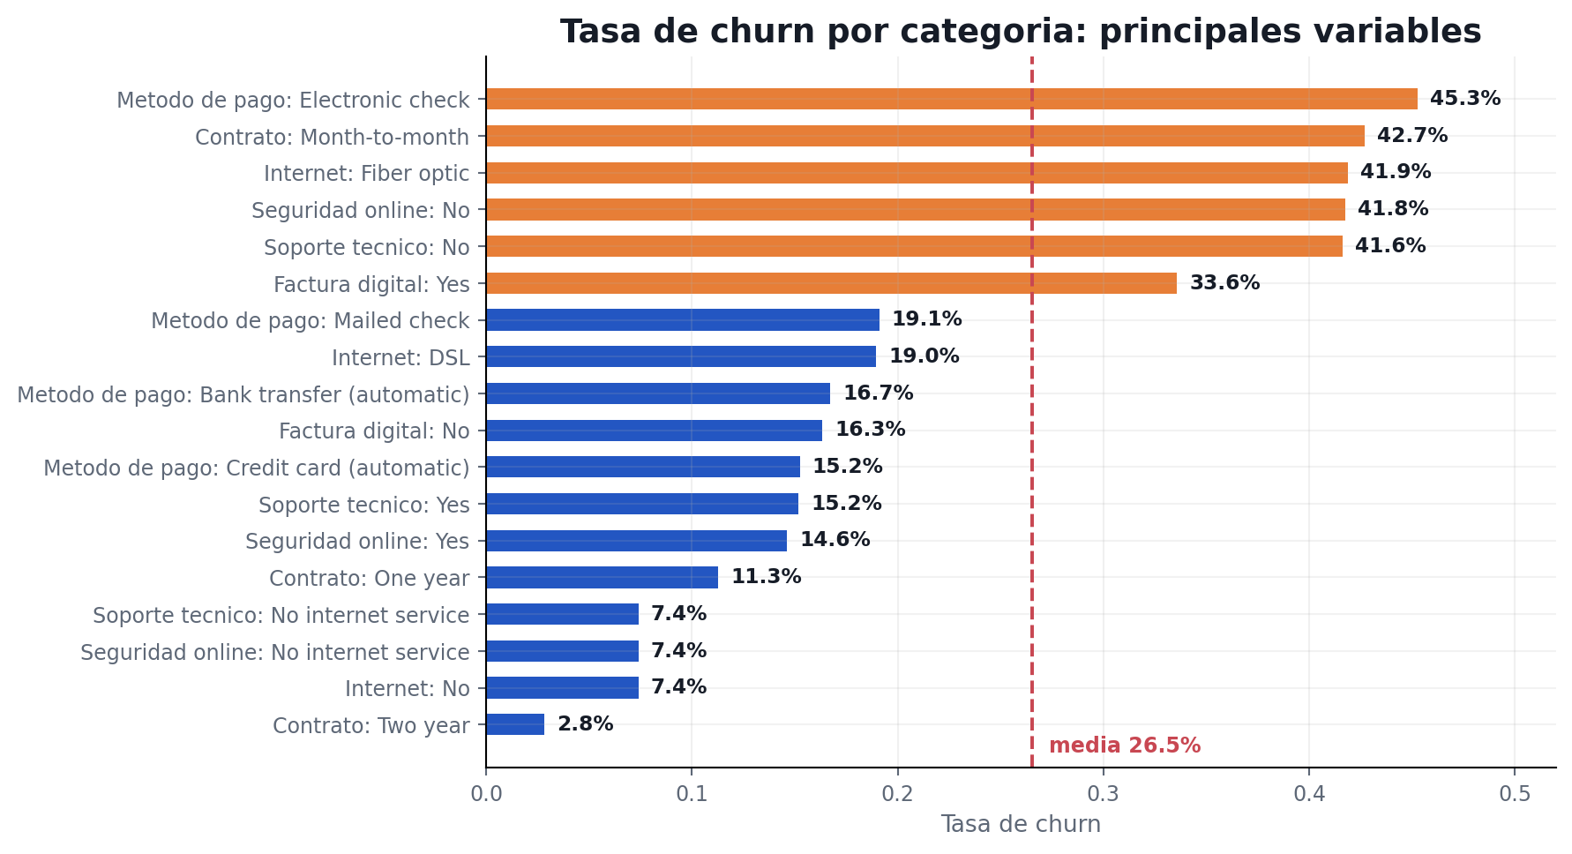
3 - EDA
La tasa de churn varia fuerte por categoria
Lectura: contrato mensual, fibra optica y ausencia de soporte/seguridad se ubican por encima de la media de churn. Esto anticipa variables importantes del modelo.
Churn Telco · Examen Final · 04

Slide 5
4 - EVALUACION
Por que PR-AUC para modelo y F2 para umbral
DESBALANCE
NO SKILL
PR-AUC
F2
26.5%
0.265
ranking
umbral
churn positivo
PR-AUC base
compara modelos
prioriza recall
Accuracy engana: predecir siempre No Churn acierta 73,5% pero no detecta ningun churner.
PR-AUC evalua si el modelo pone arriba del ranking a los clientes que realmente churnean.
F2 se usa despues para elegir el punto de corte: pesa mas recall, pero precision sigue entrando en la formula.
Separar ranking y umbral evita mezclar dos decisiones distintas.
Churn Telco · Examen Final · 05

Slide 6
4 - EVALUACION
Validacion: todo se decide dentro de train
TRAIN
TEST
CV
SEED
5.634
1.409
3 folds
42
80%, estratificado
20%, cerrado
solo train
reproducible
Split estratificado: la proporcion de churn queda estable en train y test.
GridSearchCV: cada modelo se compara con la misma validacion cruzada y la misma metrica PR-AUC.
Pipeline: imputacion, escalado y one-hot se ajustan dentro de cada fold, evitando leakage de preprocesamiento.
El umbral se elige en validacion interna del train; el test se usa una sola vez para reportar performance final.
Churn Telco · Examen Final · 06

Slide 7
5 - BASELINE
Baseline paso a paso: Dummy y regresion logistica
Dummy
Logistic
Predictoras
Logistic F2
0.265
0.663
19
0.718
predice clase mayoritaria
PR-AUC CV
variables originales + FE
baseline fuerte
1. Dummy sirve como piso: si un modelo no supera la prevalencia en PR-AUC, no aporta informacion.
2. Regresion logistica es baseline real: simple, interpretable y rapida de entrenar.
3. Usa el mismo pipeline y las mismas variables que los modelos complejos, por eso la comparacion es justa.
4. Queda cerca del ganador, lo que muestra que el problema tiene senal clara y no depende solo de modelos sofisticados.
Churn Telco · Examen Final · 07

Slide 8
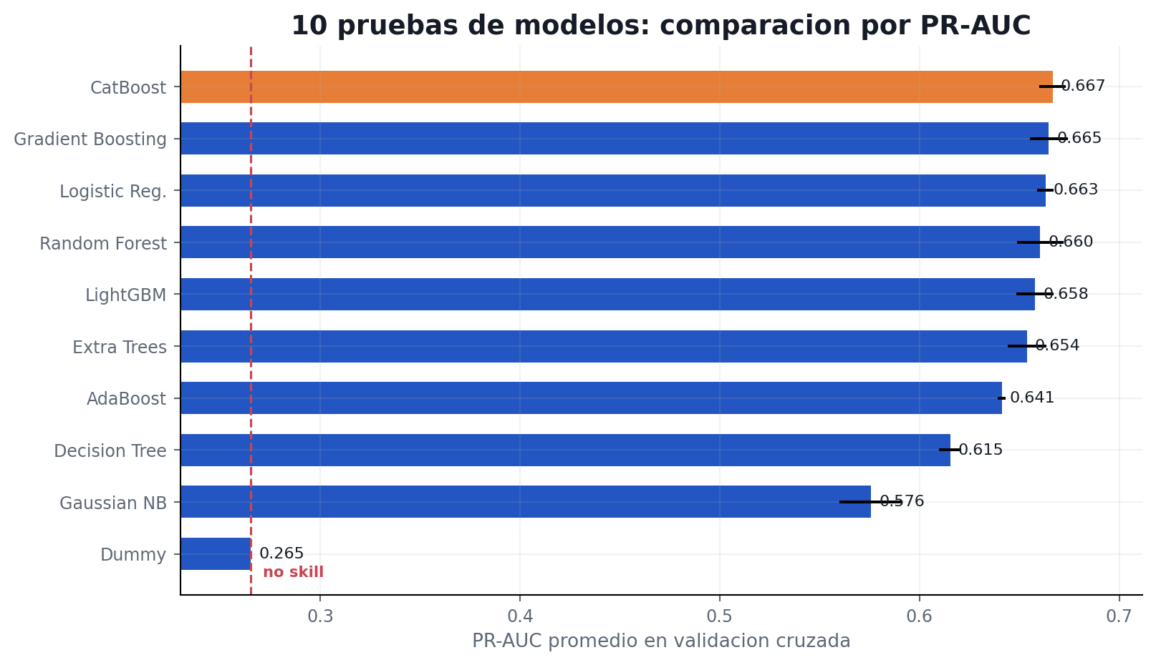
6 - SELECCION DE MODELOS
10 pruebas comparadas por PR-AUC
CatBoost queda primero por PR-AUC, pero la diferencia con Gradient Boosting y Logistic es chica.
Gradient Boosting clasico logra mayor precision, pero menor recall: es mas conservador.
Logistic Regression confirma una senal lineal fuerte y funciona como alternativa simple de defensa.
LightGBM fue probado; en esta grilla no supera a CatBoost ni a los baselines fuertes.
Conclusion: el ganador no se elige por marketing del algoritmo, sino por PR-AUC bajo la misma validacion.
Churn Telco · Examen Final · 08

Slide 9
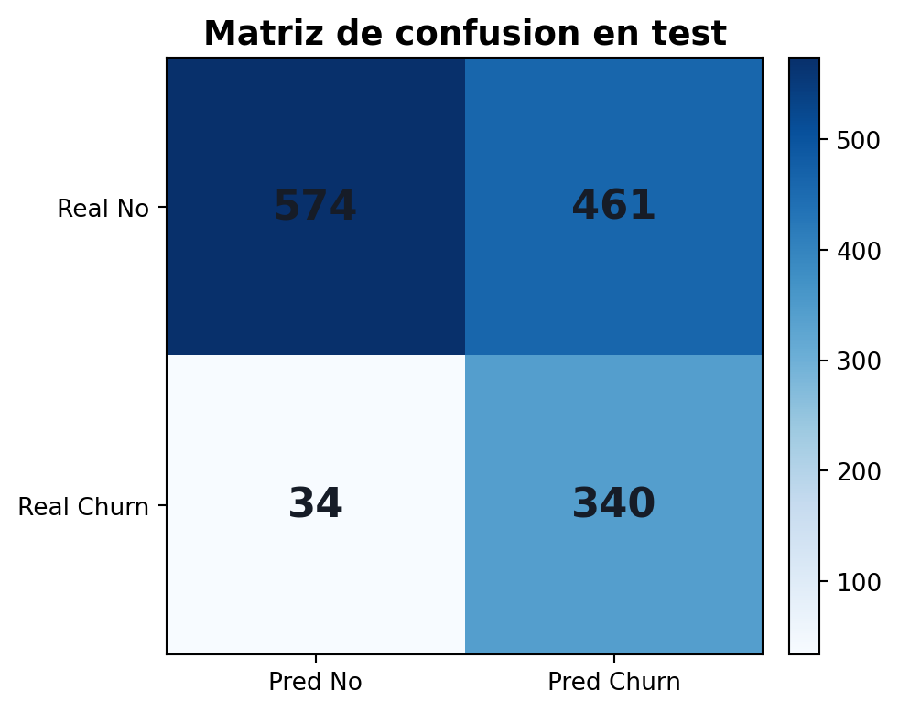
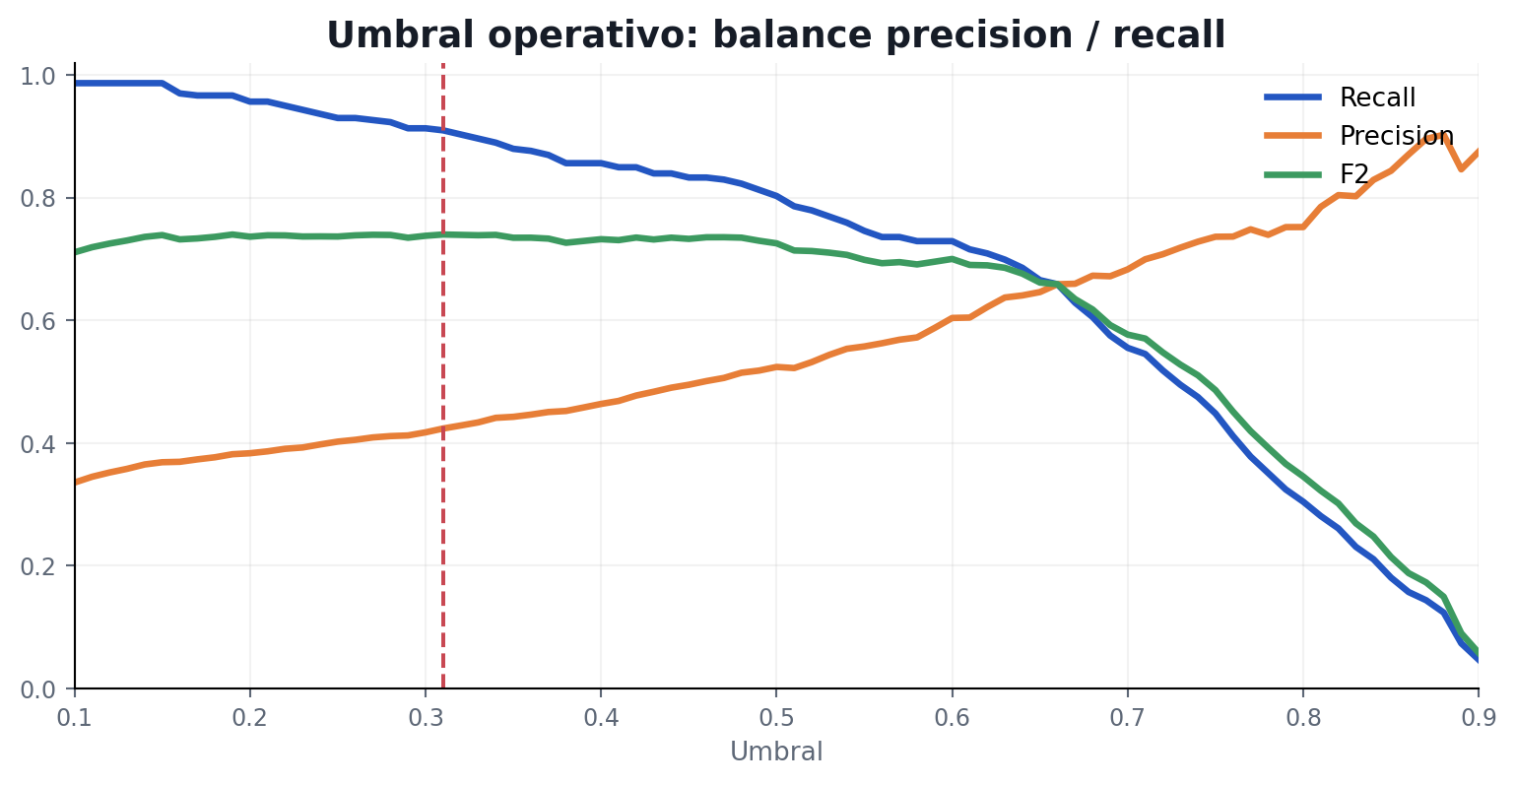
7 - MODELO FINAL
CatBoost: buen ranking y umbral orientado a detectar churn
PR-AUC
Recall
Precision
F2
Accionados
0.664
90.9%
42.4%
0.740
56.8%
test
test
test
umbral 0.31
del test
El umbral 0.31 prioriza recall: captura gran parte de los churners, a costa de falsos positivos. En negocio real, el corte deberia ajustarse por costo/capacidad.
Churn Telco · Examen Final · 09

Slide 10
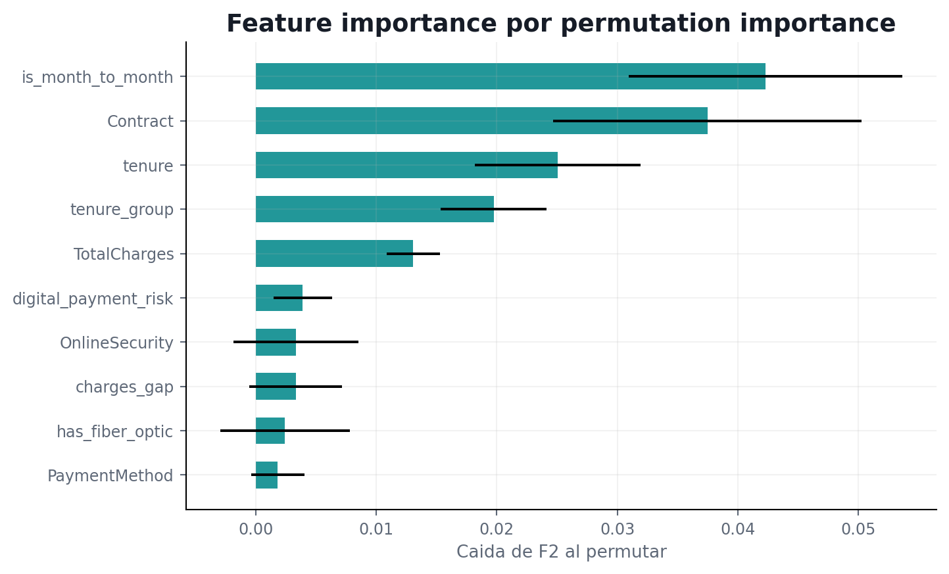
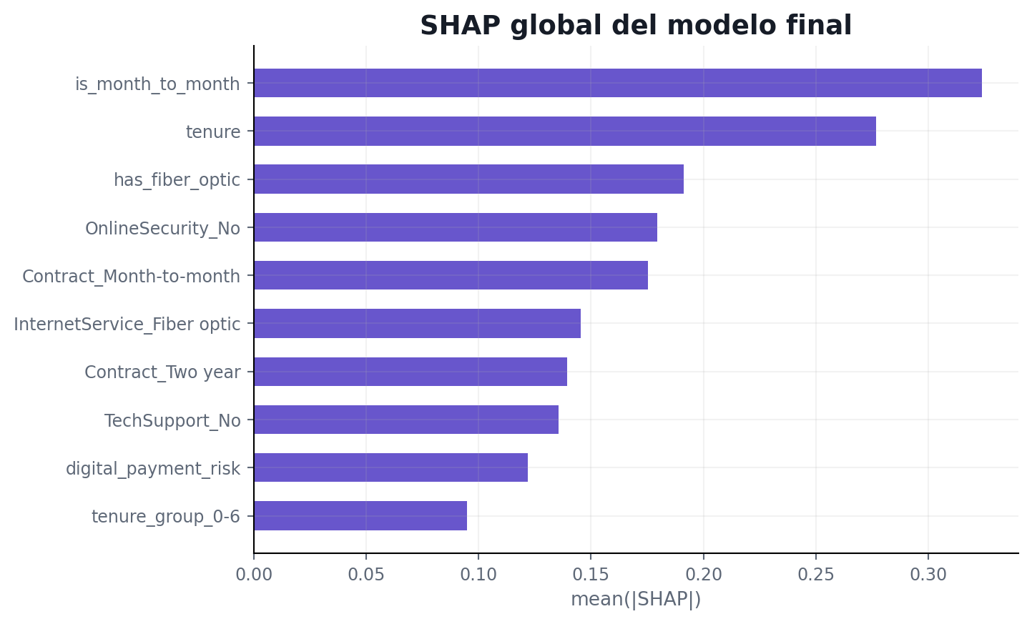
7 - MODELO FINAL
Interpretacion: consistente con el EDA
Conclusion: contrato mensual, baja antiguedad, cargos acumulados y senales de soporte/seguridad vuelven a aparecer como drivers predictivos. Esto coincide con el EDA, pero no implica causalidad.
Churn Telco · Examen Final · 10

Slide 11
8 - LIMITACIONES / MEJORAS
Que falta para llevarlo a una decision productiva
Limitaciones
Posibles mejoras
Dataset sin dimension temporal: no simula pasado a futuro.
No hay costos reales de contacto, oferta ni perdida de cliente.
Precision moderada: muchas acciones comerciales no terminarian en churn real.
Variables redundantes entre originales y derivadas pueden repartir importancia.
No hay datos de reclamos, uso, satisfaccion ni competencia.
Validar con meses futuros y monitorear drift.
Elegir umbral por valor esperado: probabilidad x valor cliente x efectividad x costo.
Agregar tickets, NPS, uso de servicio, promociones y cambios de plan.
Calibrar probabilidades si el score se usa como ranking economico.
Probar uplift modeling para contactar clientes persuadibles.
Churn Telco · Examen Final · 11

Slide 12
9 - CONCLUSIONES
Un ranking accionable para priorizar retencion
Mejor modelo
PR-AUC test
Recall
Precision
CatBoost
0.664
90.9%
42.4%
mejor PR-AUC en CV
ranking
churn detectado
contactos utiles
El modelo permite ordenar clientes por riesgo y priorizar una agenda de retencion.
Los perfiles de mayor riesgo combinan contrato mensual, baja antiguedad y menor anclaje de servicios.
Accion sugerida: contactar primero clientes de alto score con propuestas de permanencia, soporte o beneficios segun valor del cliente.
Antes de produccion: definir costo de accion, capacidad del equipo y umbral por rentabilidad esperada.
Churn Telco · Examen Final · 12

